Slide 1
Webové dashboard technologie
Miroslav liška

Slide 2
Cílem práce
Srovnat existující řešení
Klíčové aspekty:
Jaké jsou licence?
Podporuje systém grafové modely, RDF? Případně jak použít RDF data, pokud není nativní podpora
Je možné v dashboardu filtrovat?
Je možné provést export dat?

Slide 3
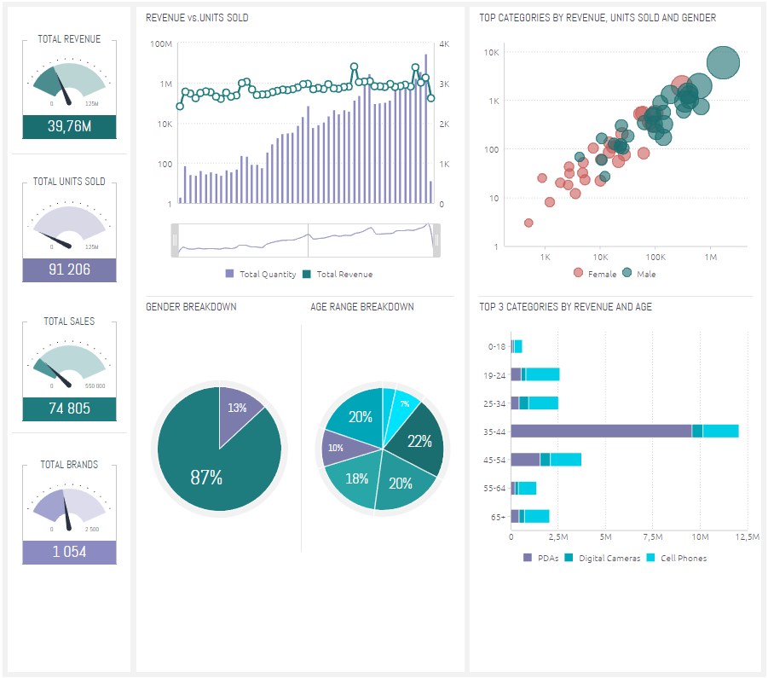
Ukázka dashboardu

Slide 4
Výstup z analýzy
Prozkoumáno celkem 6 systémů
Žádný nesplňuje požadavek na přímou práci s RDF daty
Je tedy nutné data převést (podpora CSV), všechny systémy podporují
Filtrování standartem
Možnost zdarma vyzkoušet formou trial-verze
Ceny roustou podle:
Počtu dashboardů / uživatelů
Velikosti dat
Variability zdrojů dat

Slide 5
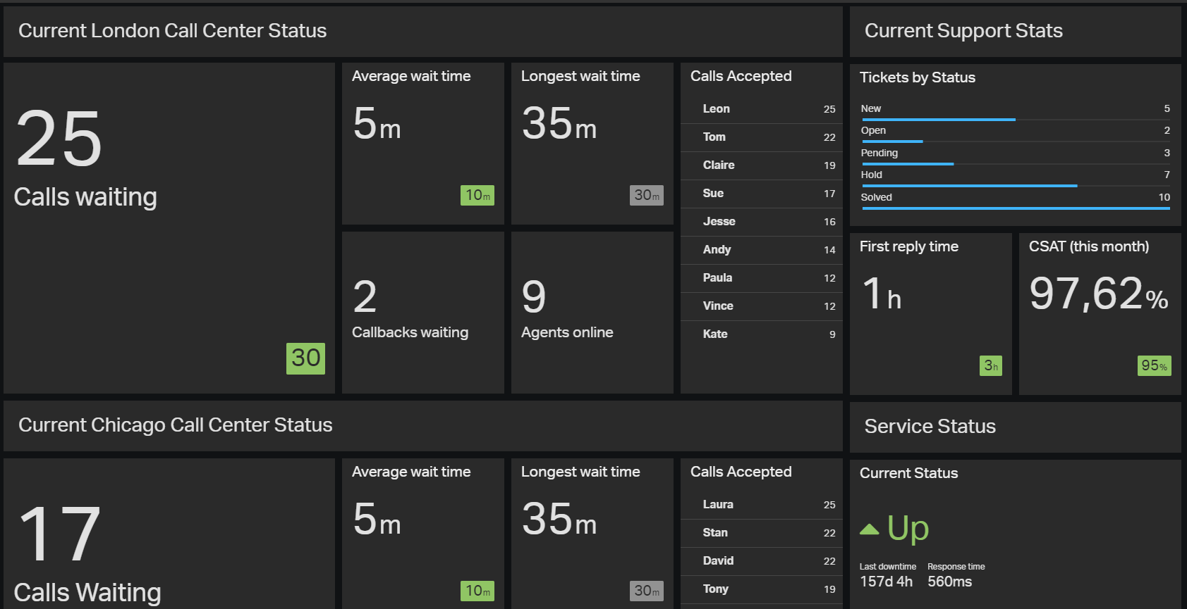
Geckoboard.com
Neumožňuje filtrování
Sdílení dashboardů odkazem
Nepodporuje export
Zdroje dat
Tabulka na google drive
Aplikace poskytující data ve formátu .json
Trial – 30 dní, pak cena od $25/měsíc - $559/měsíc

Slide 6
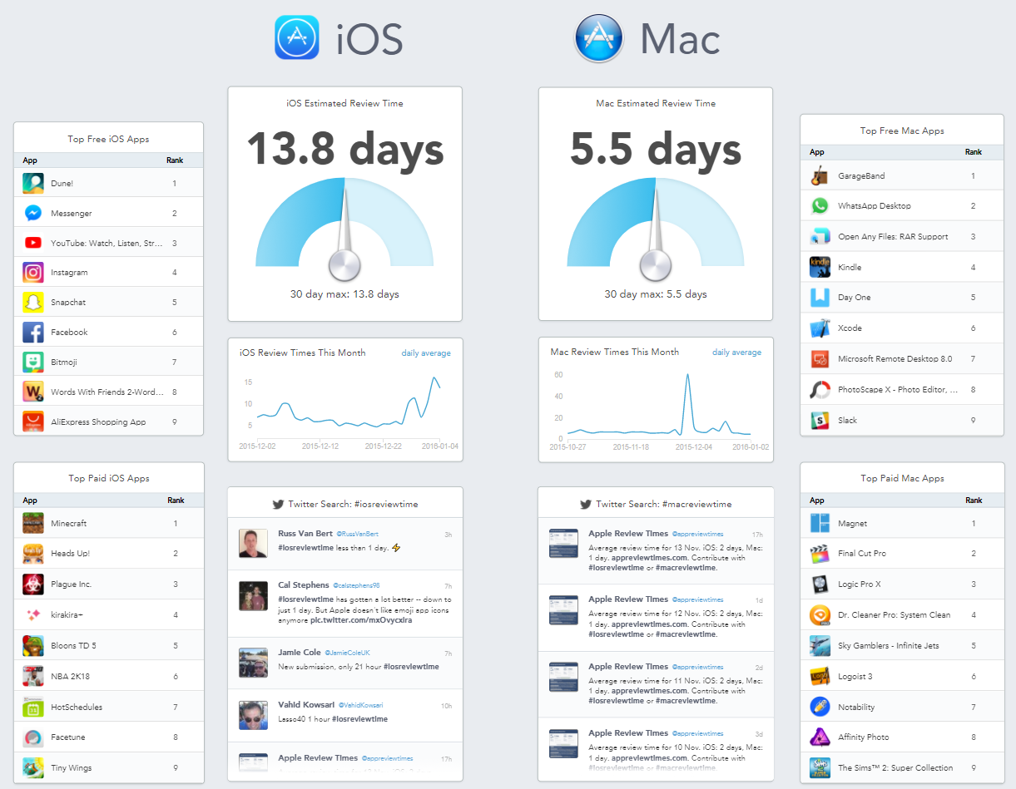
TheDash.com
Neumožňuje filtrování, žádná provázanost dashboardů
Sdílení dashboardů odkazem
Nepodporuje export
Zdroje dat
chudší, pro případy RDF ale stále podpora CSV
Trial – 30 dní, pak cena od $10/měsíc

Slide 7
DataPine.com
Nejlepší ze zkoumaných systémů
Filtrování (prokliknutím, vytvoření vlastního filtru)
Navíc po nahrání dat je možné přímo v aplikaci používat SQL dotazy a výsledky následně snadno zvizualizovat
Sdílení dashboardů odkazem
Bohaté zdroje dat:
Excel,CSV
Připojení k databázím (Oracle, MySql,MSSQL)
Export formou PDF, xls, png
Trial 14 dní, pak cena od $249/měsíc

Slide 8
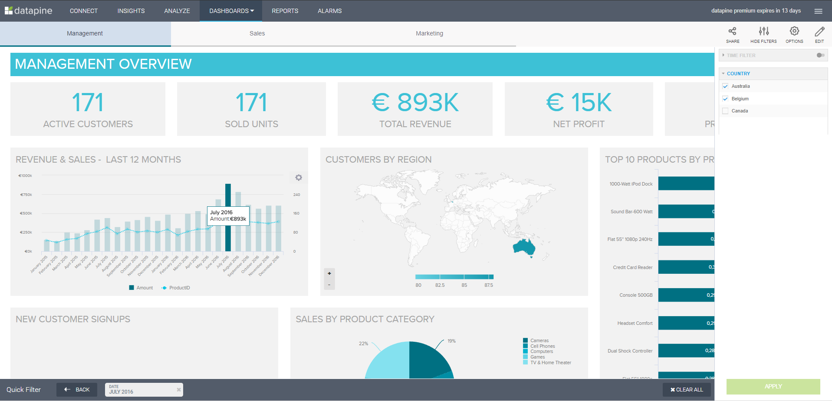
Ukázka prokliku DataPine.com (admin)

Slide 9
SiSense.com
Funkčně velmi podobný systém předchozímu (nemá SQL dotazy)
Filtrování
Proklik dat i pro uživatele
Export
Zdroje dat
Trial 14 dní
Cenu se mi nepodařilo zjistit, neboť jí nastavují zákazníkům individuálně dle potřeb

Slide 10
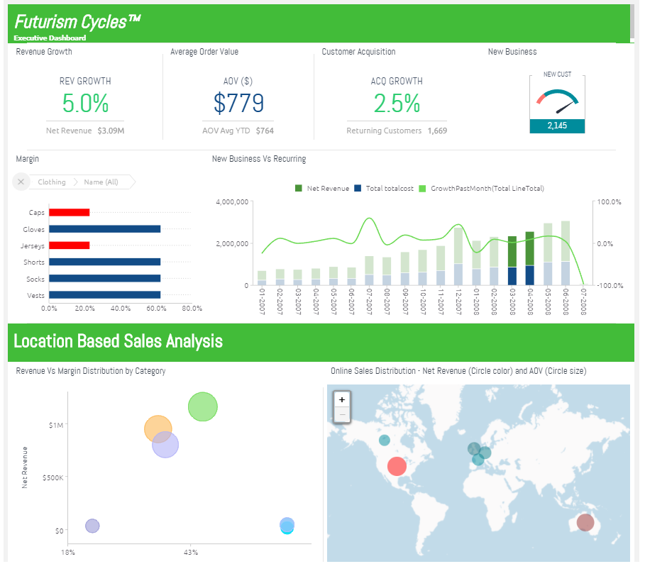
SiSense.com ukázka

Slide 11
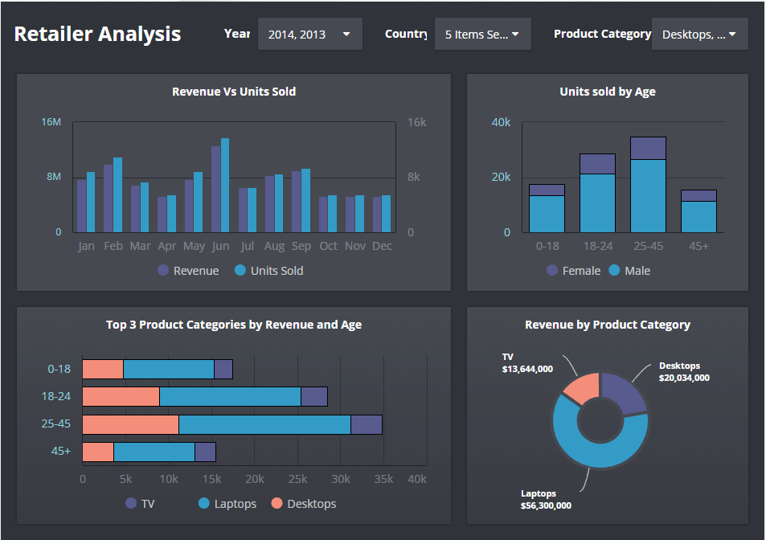
ClicData.com
Kromě relačních databází umožňuje i připojení k NoSQL databázím
Filtrování formou předdefinovaných formulářů
Export možný jako PDF, obrázek nebo PowerPoint prezentace
Trial neomezený, ale s malou variabilitou zdrojů dat
Cena od $19/měsíc - $59/měsíc

Slide 12
Shrnutí
Všechny systémy podporují CSV
Filtrovaní a interakce dashboardů DataPine.com a SiSense.com
Mají i vlastní webový tutoriál
Nevýhodou je podstatně vyšší cena

Slide 13
Děkuji za pozornost

